Slide 1
Межмуниципальный флеш-семинар
«Навигаторы будущего в современном мире»
- форма интерактивного обучения, обсуждения нововведений и обмен профессиональным опытом и способами решения сложных вопросов из личной практики
г. Верещагино, 2024

Slide 2
Единая профориентационная модель в школах Прикамья: первые шаги к успеху, противоречия, планы на будущее
Дремина Инга Анатольевна, старший научный сотрудник,
ГАУ ДПО «Институт развития образования Пермского края»,
региональный оператор проекта «Билет в будущее»

Slide 3
В.В.Путин. Профориентация школьников - ключевое направление суверенного образования Российской Федерации
40 час
60 час
80 час
Занятия «Россия – мои горизонты», взаимодействие с родителями, урочная деятельность – единое наполнение всех уровней профминимума.

Slide 4
Профориентационный минимум –
единый универсальный минимальный набор профориентационных практик и инструментов для проведения мероприятий по профессиональной ориентации обучающихся во всех субъектах РФ, включая отдаленные и труднодоступные территории
Мероприятия проекта «Билет в будущее» реализируют ОСНОВНОЙ УРОВЕНЬ ПРОФМИНИМУМА:
- 60 часов внеурочной деятельности
- Обучение КПК 72 час в личном кабинете педагога-навигатора

Slide 6
декабрь 2023 г. 84,7% школ
декабрь 2023 г. 1142 педагогов-навигаторов

Slide 7
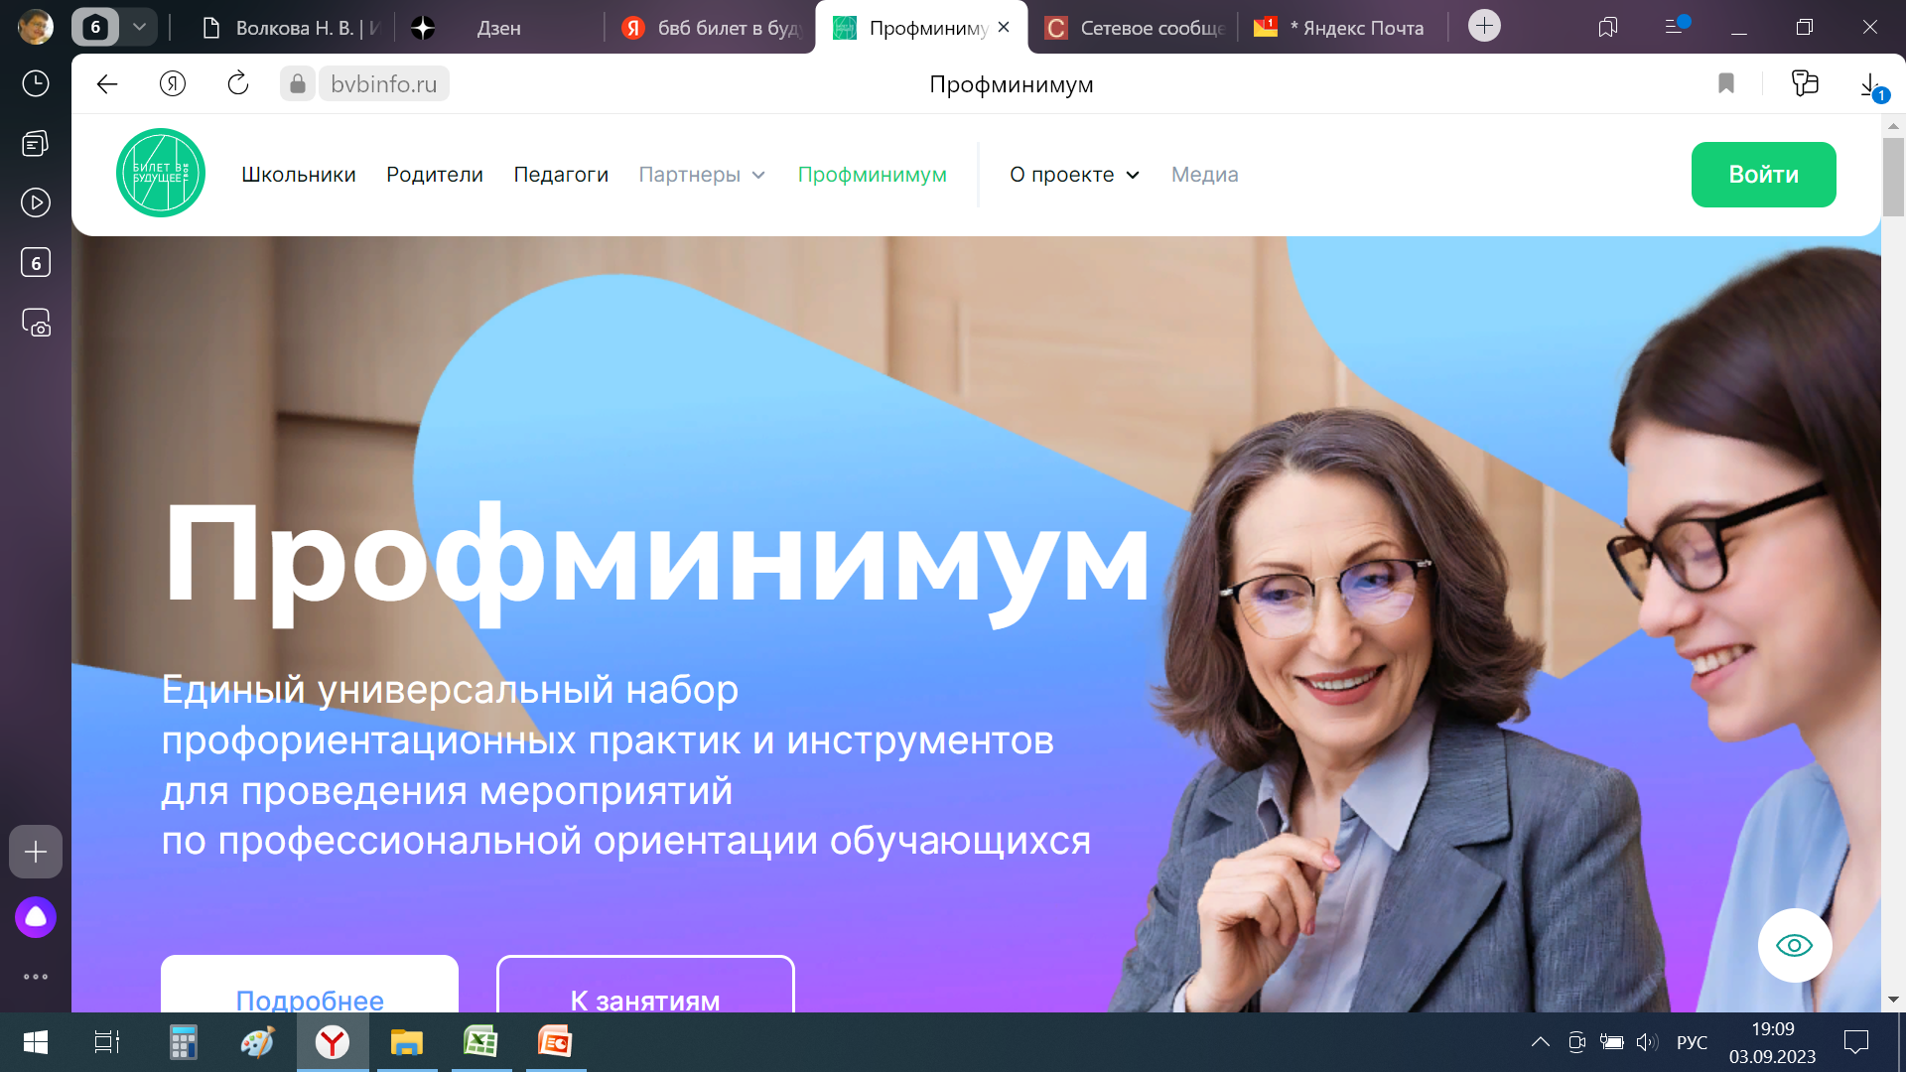
Методическое обеспечение внедрения профминимума

Slide 8
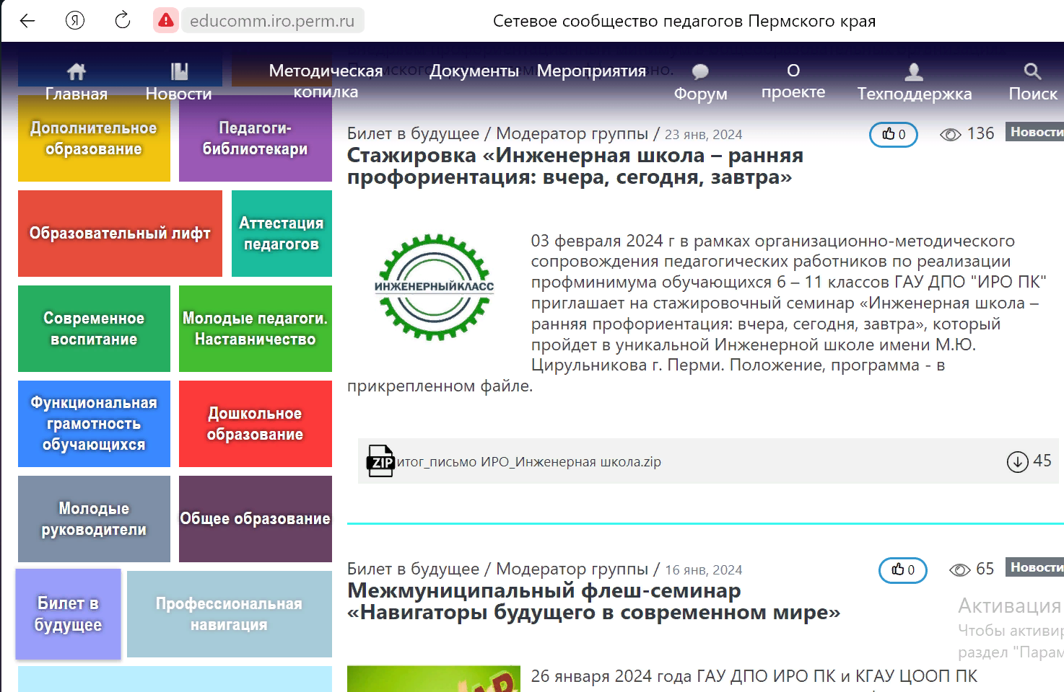
Информационное обеспечение

Slide 9
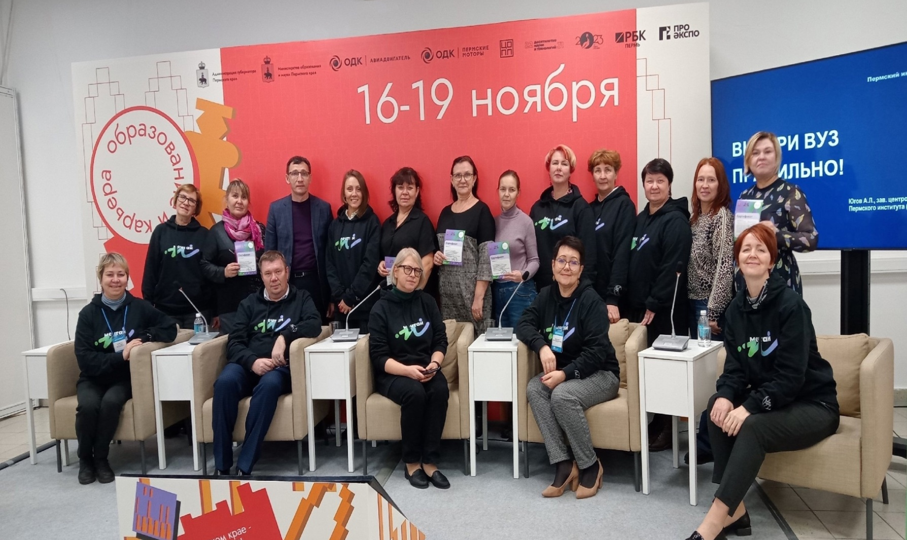
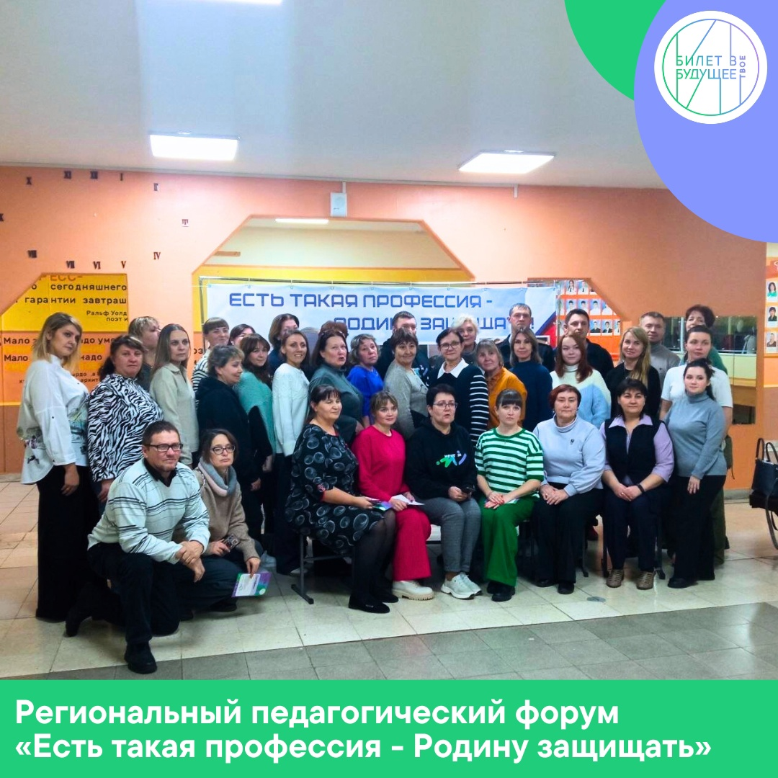
Выставка ОБРАЗОВАНИЕ И КАРЬЕРА, 18.11.2023
Форум «Есть такая профессия – родину защищать» 8.12.2023
Диалог-встреча «Федеральный проект «Билет в будущее»: ресурсы и возможности в построении системы профориентации» http://educomm.iro.perm.ru/groups/bilet-v-budushchee/news/bilet-v-budushchee-resursy-i-vozmozhnosti-v-postroenii-sistemy-proforientacii
- 30 буклетов «Активные практики профориентации»
Мастер-классы от кадет-старшеклассников
http://educomm.iro.perm.ru/groups/bilet-v-budushchee/news/proekt-bilet-v-budushchee-permskiy-kray-na-pedagogicheskom-forume-est-takaya-professiya-rodinu-zashchishchat

Slide 10
Участие школ ассоциации муниципальных образований Пермского края «Запад» в Федеральном проекте «Билет в будущее»
Большая Соснова
Верещагино
Елово
Ильинский
Карагай
Нытва
Оханск
Очер
Сива
Частые

Slide 11
Задачи 2024 года: это возможность….
Регистрация с апреля 2024 г. новых школ и педагогов-навигаторов в проекте «Билет в будущее»
Обучение педагогов-навигаторов на КПК 72 час/36 час. (требование основного уровня профминимума)
Определение/обновление списка учеников в закрытом контуре платформы
Обеспечение подвоза участников проекта на мероприятия партнеров проекта, профпробы, исторический парк «Россия - моя история»: апрель-июнь, сентябрь-ноябрь 2024 г
Наполнение занятий «Россия – мои горизонты» региональным содержанием (до 50% от всех занятий)
Наполнение основного уровня профминимума муниципальными практиками профориентации 12/18 час.

Slide 12
Проектные замыслы муниципальных практик профориентации: новые смыслы -10 смелых решений
-Для кого? Кто примет участие? Например, 6-7, 9,10-11 классы
-Кто будет организатором?
- Какие социальные партнеры вам помогут?
-Формат совместной работы. Например: проект, форум, фестиваль, игра, профильный лагерь, творческая/ремесленная мастерская, мастерград, музейные/социальные /вожатские практики..
-Яркое название (притягивает как магнит)
-Для чего? Что хотим получить в результате? Например: познакомиться, узнать, исследовать, обобщить, попробовать, изготовить,
представить, встретиться
-Как поймем, что практика прошла успешно? Например: сколько участников? партнеров ? мастер-классов ?
- Почему вы получаете много положительных отзывов по итогам? (ваша уникальность)

Slide 13
Проектные замыслы муниципальных практик профориентации
Промтур и промышленные экскурсии "От металла до фанеры" в Нытве
Профмарафон профессий «Я знаю округ будет» в Очере
Родительская и ремесленная мастерская "Хочу и учу" в Верещагино
Профориентационная игра « Мы в профессии!» в Оханске
Свой Атлас профессий появится в Карагае
Фестивали профессии «Океан возможностей» в Сиве, Частых, Большой Соснове
Семейный форум в Ильинском «Профориентация: сила в единстве»

Slide 14
Выводы по итогам семинара
Полезные и нужные муниципальные практики профориентации поддерживают главы администрации муниципальных образований.
При содействии КГАУ «Центр опережающей профессиональной подготовки Пермского края» в рамках регионального проекта «Первая профессия» возможно профессиональное обучение школьников (это продвинутый уровень профминимума).
ГАУ ДПО ИРО ПК поддержит и поможет реализовать самый смелый межмуниципальный замысел практики профориентации.
Проект Билет будущего с его внутренним контуром - это интересно и полезно для ребят (если, конечно, это понимает педагог-навигатор)
Встречи с профессионалами своего дела, экскурсии на местное производство, мастер-классы возможно рассматривать как часть регионального компонента занятий «Россия – мои горизонты».

Slide 15
Подводим итоги:

